Slide 1
Антропогенная сукцессия.

Slide 2
Сукцессии.
Типы вторичных сукцессий (по В.М. Урусову):
- антропогенная (лаборогенная) – под воздействием труда людей;
- природная, или стихийная, в частности: зоогенная – вызванная животными, (например, их массовым размножением, при котором на ДВ напрочь поедаются орехи кедра корейского или съедается и вытаптывается подрост пихты цельнолистной мыши съедают его кору и луб) и фитогенная – вызванная растениями (например, завезенными чуждыми видами);
- катастрофическая – вызванная природными катастрофами: пожарами (пирогенная сукцессия), ветрами, необычными паводками и т.п.
Экологические сукцессии, которые протекают под влиянием деятельности человека называют ……..

Slide 3
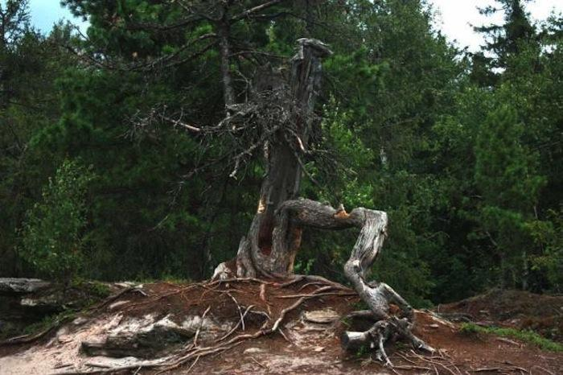
Антропогенная сукцессия
Антропогенное изменение ландшафта выражается в изменениях структуры земной поверхности, их можно классифицировать как техногенные (промышленные), сельскохозяйственные, городские (урбанистские), рекреационные.
Как любое антропогенное воздействие на природную среду, антропогенное изменение ландшафта может быть разрушительным (деструктивным), стабилизирующим и конструктивным.

Slide 4
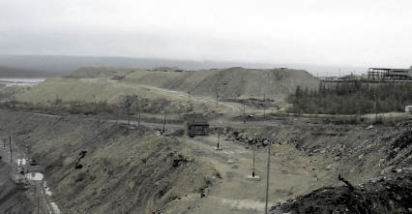
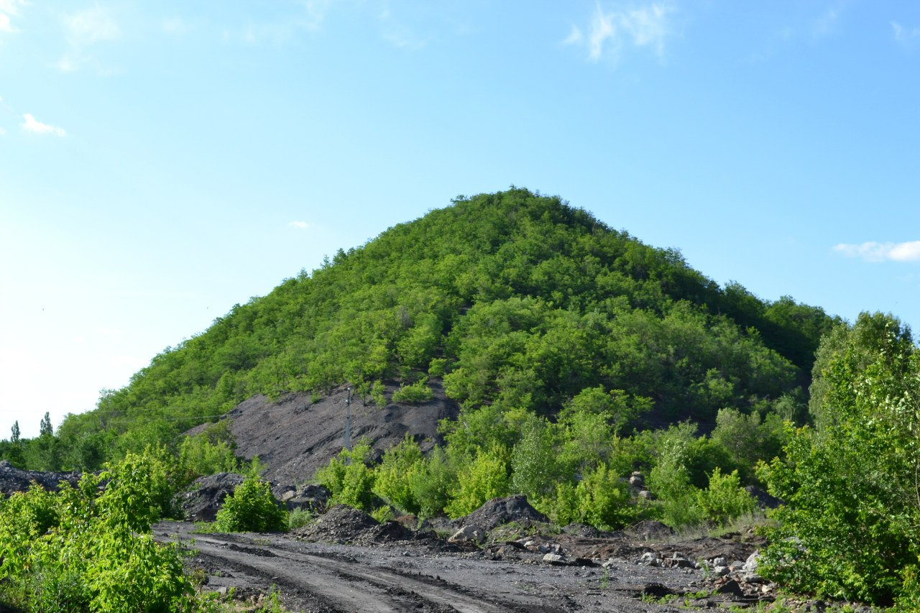
Техногенные сукцессии
Угольная шахта им.Ленина, Ростовская область
Отвалы Якутии

Slide 5
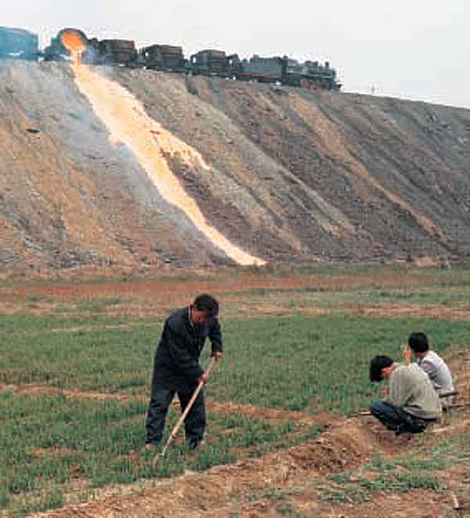
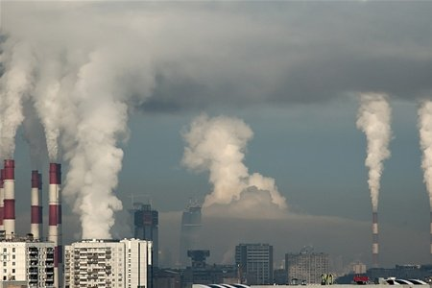
Техногенное загрязнение с\х полей (Чжун Су, Китай)
Техногенное загрязнение в районе территории Московского нефтеперерабатывающего завода

Slide 6
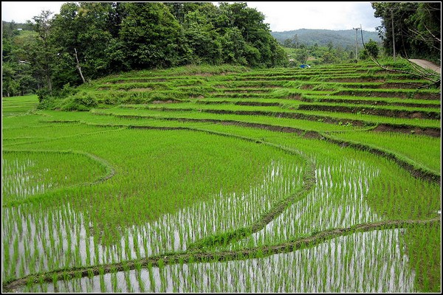
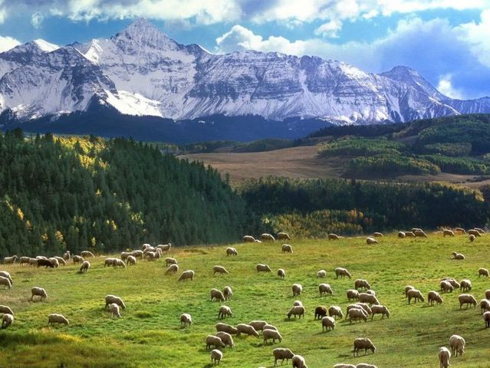
Сельскохозяйственные сукцессии
Пастбище в горном районе Алатау
Заброшенные рисовые поля Японии

Slide 7
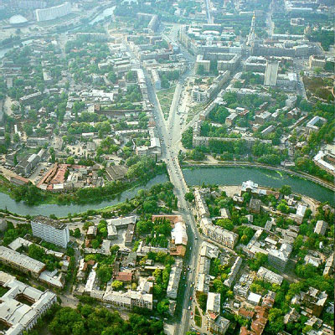
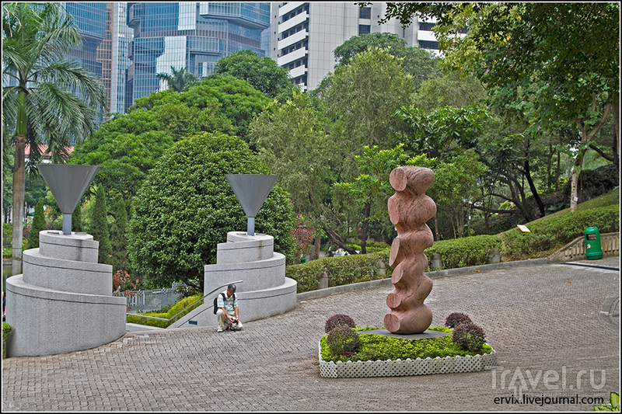
Городские сукцессии
Городской парк Гонконга
Городской район Харькова

Slide 8
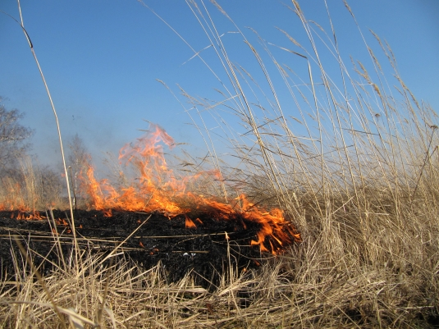
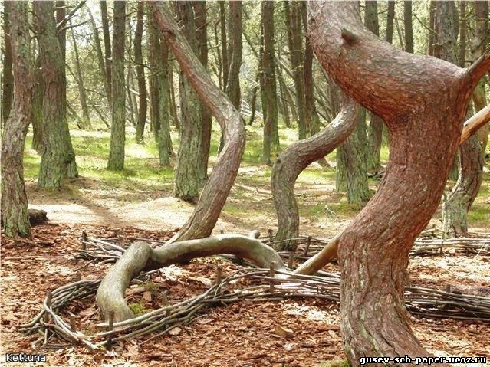
Рекреационные сукцессии
Куршская коса, танцующий лес, с вытоптанными до песка тропинками (г. Гусев, Калининградская обл.)
Выжигание растительности , окрестности г.Могилёв

Slide 9
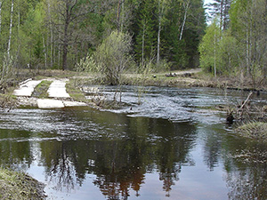
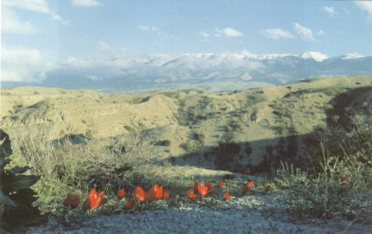
Деструктивное влияние человека
Вторичное засоление почвогрунтов окрестностей оз. Арал (Туркмения).
Заболачивание лесов при нарушении отвода поверхностных вод

Slide 10
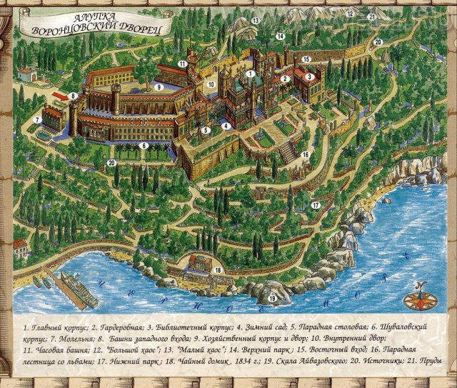
Конструктивная деятельность человека

Slide 11
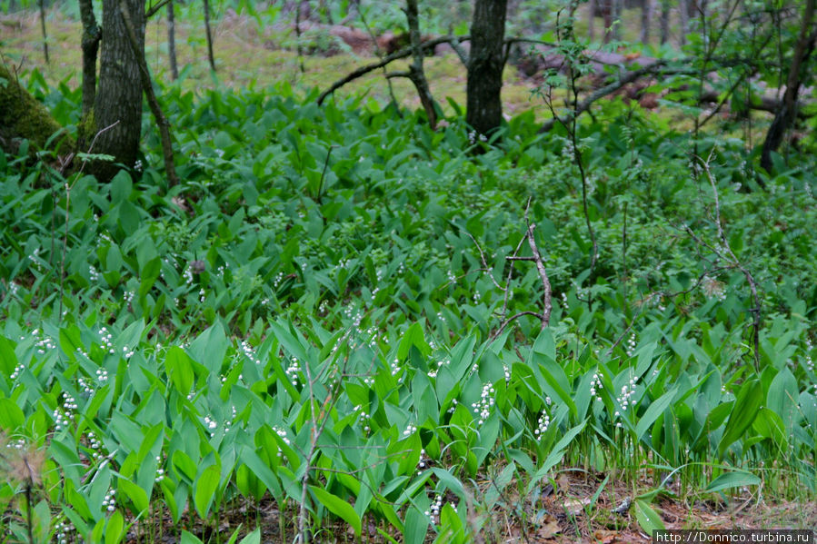
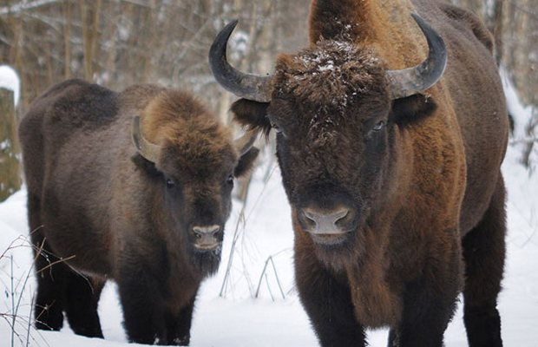
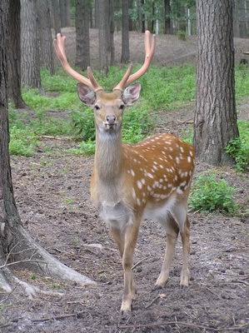
Национальный парк Орловское полесье

Slide 12
Домашнее задание
П. 55, записи в тетради, подготовиться к тесту

